Slide 1













Slide 2
Описание проблемы
Существует множество игровых приложений, но
бесплатных, полезных, интересных и с отсутствием рекламы внутри – единицы. Наш проект создаётся как раз для решения этих проблем.

Slide 3
Цель
Создать приложение, которое бы помогло
пользователем коротать время и одновременно
тренировало их память

Slide 4
Задачи minimum
Проанализировать информацию о подобных
проектах
Разработать удобный пользовательский интерфейс
Реализовать базовый функционал приложения

Slide 5
Задачи medium
Реализовать разделение на уровни сложности в
каждой мини-игре
Создать общую таблицу рекордов среди всех игроков
Ввести систему достижений

Slide 6
Задача maximum
Расширить количество мини-игр в приложении·

Slide 7

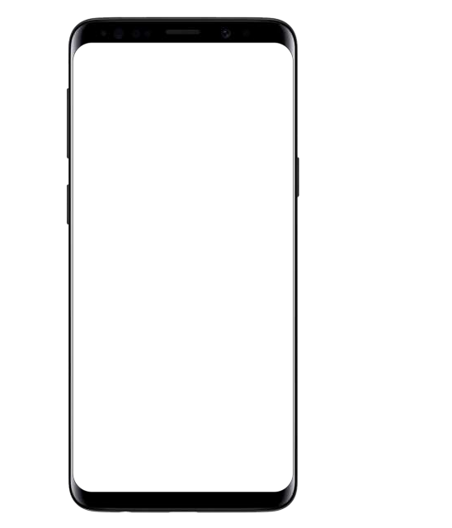
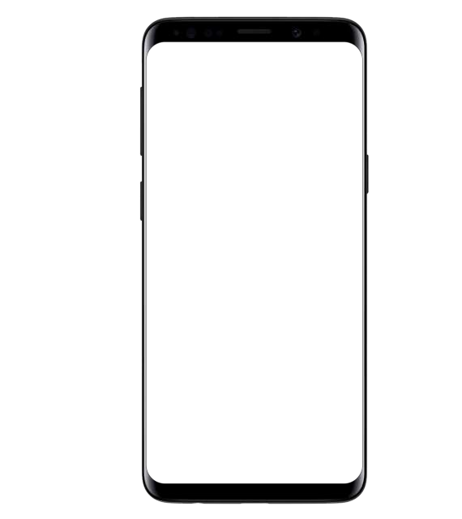















Memory Up

Slide 8
Диаграмма Ганта
Ноябрь |  | Декабрь |  | Январь |  | Февраль |  | Март |  |  | Апрель |  |  | Далее
Анализ заинтересованности
Изучениеинформации Дизайн
Интерфейсменю
Интерфейс отдельных игр Базовый функционал игр Расширенный функционал игр Авторизация
Система достижений Добавление новых игр

Slide 9
Дамир | Андрей | Роман (2 курс) | Амир | Артём | Роман (1 курс) | Дима
Дизайн
Менеджмент
Разработка главного меню

Slide 10
Дамир | Андрей | Роман (2 курс) | Амир | Артём | Роман (1 курс) | Дима
Интерфейс отдельных игр
Реализация отдельных игр
Меню создания учётной записи

Slide 11
Дамир | Андрей | Роман (2 курс) | Амир | Артём | Роман (1 курс) | Дима
Разработка и реализация достижений
Разработка и реализация системы рейтинга
Общая компоновка

Slide 12
Спасибо за внимание!

